Slide 1

Итоговый проект на тему: «Мультимодальная RAG-система по отчету Сбера»
Акимов Дмитрий Андреевич
Шумов Александр Владимирович
Notes:
Заголовок — шрифт Montserrat Exrtra Bold, 36. Выравнивание по левому краю.
Выравнивание значков списка по заголовку. Пункты списка короткие, с большой буквой, без знака в конце. Последний пункт с точкой.
Список. Указываем 4-7 пунктов. Начинаем пункты с большой буквы, без знаков препинания в конце.
Шрифт как текст - размер 24, Roboto средний. Интервал разреженный, 1,5. Выравнивание по левому краю

Slide 2
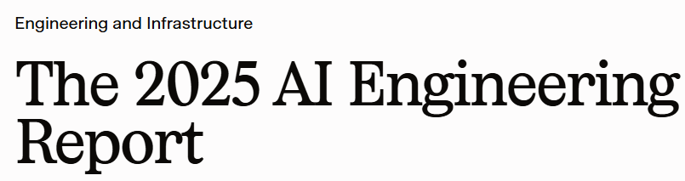
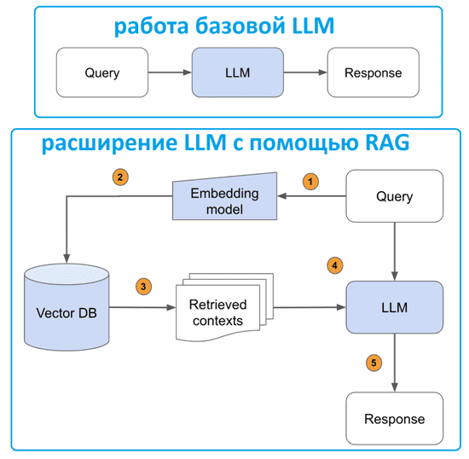
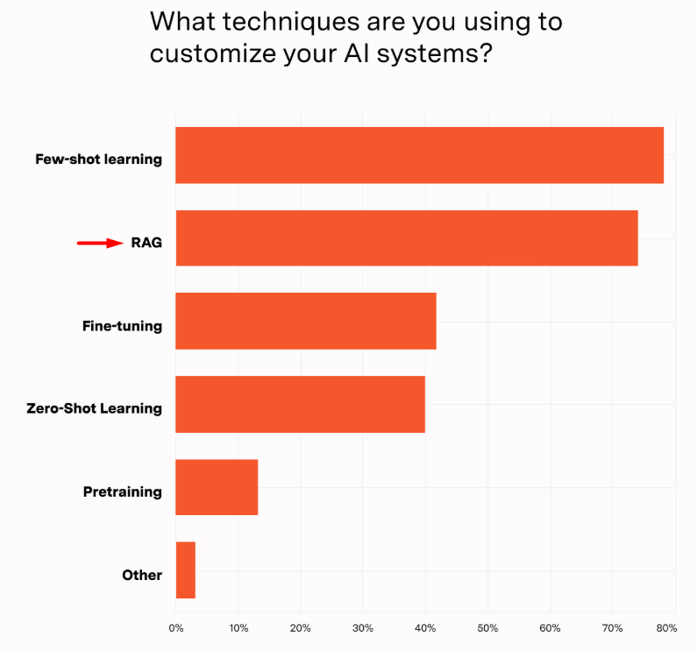
Актуальность темы и ее проблематика

Slide 3
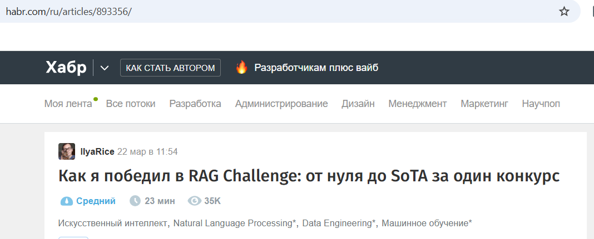
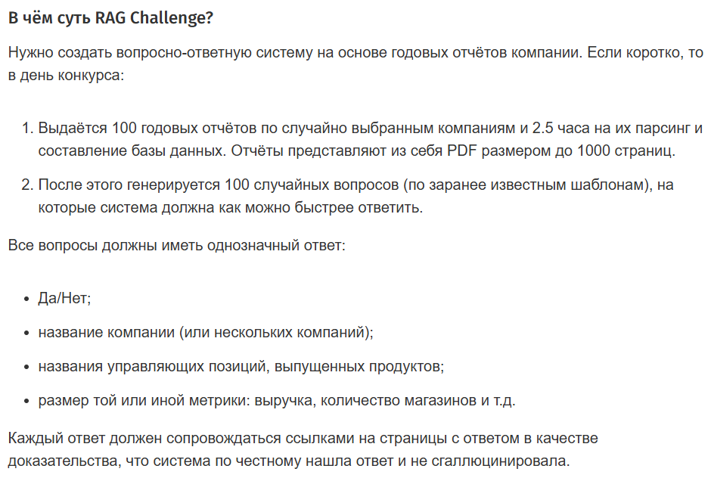
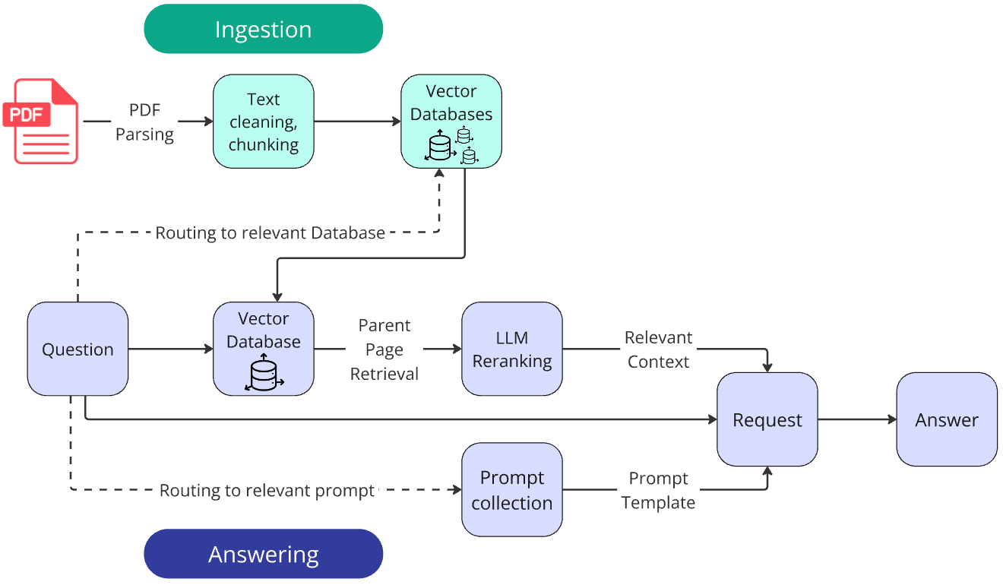
State-of-the-art RAG техники
Конкурс на деньги (как и в случае с Kaggle) – часто лучший способ определить state-of-the-art техники.

Slide 4
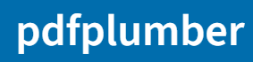

Parsing
Отчет Сбера 2023
текст
page.extract_text()
page.extract_tables()
таблицы
serialize_table()
Markdown таблицы
page. to_image()
изображения
Победитель Enterprise RAG Challenge использовал Docling, арендовав сервер на Runpod – мы сделали так же, но долго было разбираться с конфликтом зависимостей, и вернулись на pdfplumber… А unstructured работал очень долго.

Slide 5

Ingestion
text-embedding-3-large
Чанки текста по 300 символов с перекрытием по 80
RecursiveCharacterTextSplitter(chunk_size=300, chunk_overlap=80)
FAISS
(5388 векторов размерностью 3072)
Текст
Таблицы
Каждая таблица – один чанк
metadata.json
(что на какой странице + описание изображений)
Изображения
GPT-4o
Описание изображения – один чанк
Победитель Enterprise RAG Challenge использовал тот же пайплайн, но делил на чанки текст вперемешку с таблицами и использовал перекрытие 50.

Slide 6
Retrieval
Определение топ 20 чанков в базе
cosine similarity
text-embedding-3-large
Векторное представление запроса
Запрос
вместо текста чанка берем весь текст этой страницы + описание изображений с этой страницы
Parent-page enrichment
gpt-4o-mini
топ 5 страниц
Контекст для ответа
LLM-реранкинг
«По шкале от 1 до 10 оцени релевантность»
Победитель Enterprise RAG Challenge использовал тот же пайплайн, но брал топ 30 чанков / топ 10 страниц, поскольку у него было больше документов на вход.

Slide 7
Augmentation + Generation
Ты эксперт по финансовым отчетам. Ответь, используя Chain-of-Thoughts.
ВОПРОС: (запрос пользователя)
КОНТЕКСТ: (ранее найденный контекст)
Ответь в требуемом формате (мышление, ответ, уверенность, источники) в json.
GPT-4o, pydantic
Ответ
если не в требуемом формате
Ты эксперт по финансовым отчетам. Ответь, используя Chain-of-Thoughts.
ВОПРОС: (запрос пользователя)
КОНТЕКСТ: (ранее найденный контекст)
Ответь в требуемом формате (мышление, ответ, уверенность, источники).
GPT-4o
Ответ

Slide 8
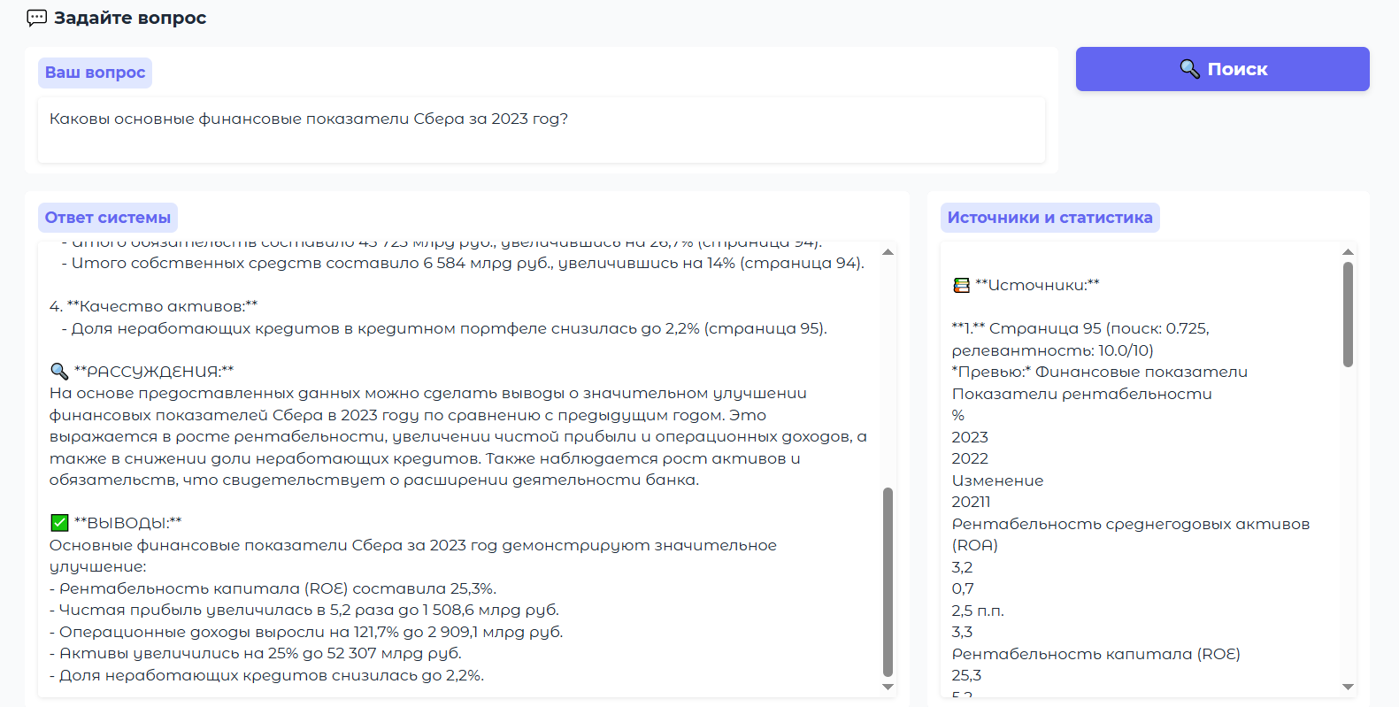
Demo
Скриншот развернутой на HuggingFace мультимодальной RAG-системы

Slide 9
Выводы
RAG – одно из основных применений LLM на сегодняшний день.
В работе была реализована мультимодальная RAG-система, вдохновленная победным решением Enterprise RAG Challenge (2025 год).
Основные используемые технологии: pdfplumber, RecursiveCharacterTextSplitter, FAISS, Parent-page enrichment, LLM reranking, Chain-of-Thoughts, pydantic, gradio, GPT-4o, text-embedding-3-large, gpt-4o-mini.
Основные сложности: некачественное выделение и распознавание картинок (следует рассмотреть переход с pdfplumber на docling, а также уточнить промпт для GPT-4o и добавить автоматический повторный запрос в случае отказа создать описание картинки).
Перспективы на будущее: целесообразно верифицировать качество собранного пайплайна путем построения автоматической оценки (RAGAS и др.).

Slide 10

Список используемых источников/программных средств:
Google Colab, HuggingFace
«Как я победил в RAG Challenge: от нуля до SoTA за один конкурс» (https://habr.com/ru/articles/893356/)
Notes:
Заголовок — шрифт Montserrat Exrtra Bold, 36. Выравнивание по левому краю.
Выравнивание значков списка по заголовку. Пункты списка короткие, с большой буквой, без знака в конце. Последний пункт с точкой.
Список. Указываем 4-7 пунктов. Начинаем пункты с большой буквы, без знаков препинания в конце.
Шрифт как текст - размер 24, Roboto средний. Интервал разреженный, 1,5. Выравнивание по левому краю

